Slide 1

Klimatsko-vegetacijeki pojasevi

Slide 2
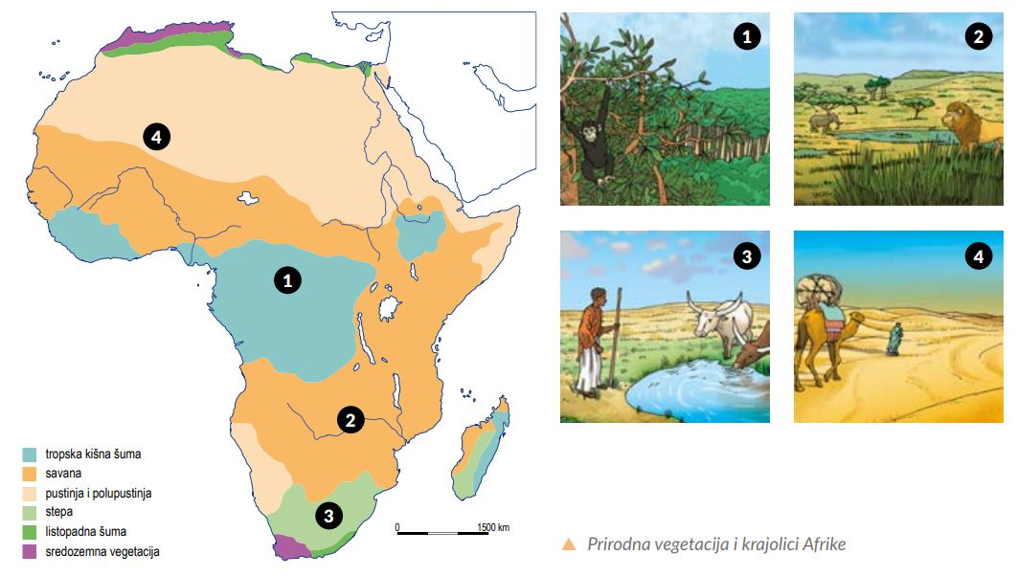
Klimatsko-vegetacijski pojasevi

Slide 3
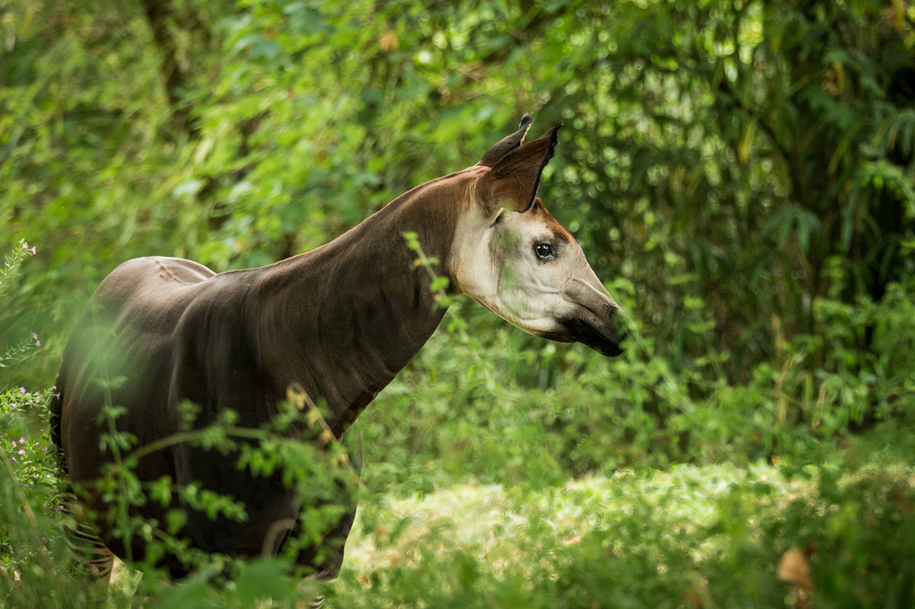
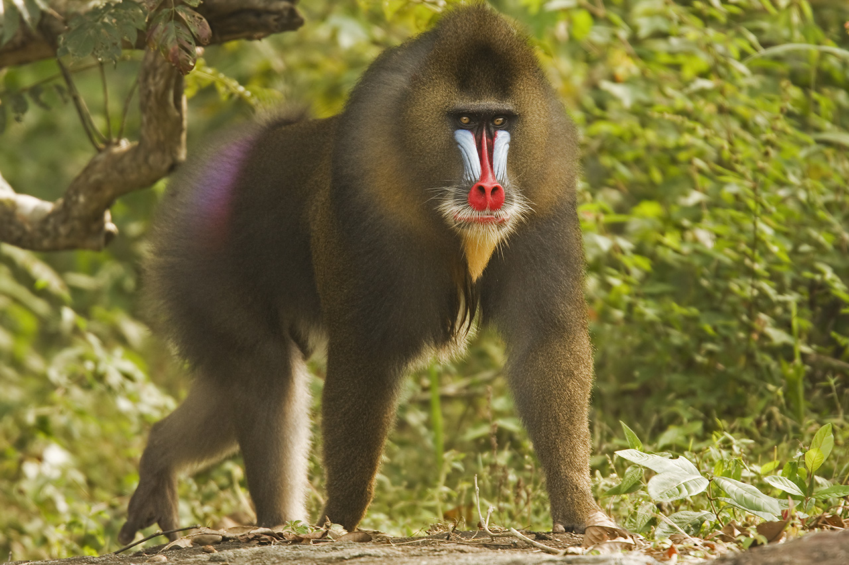
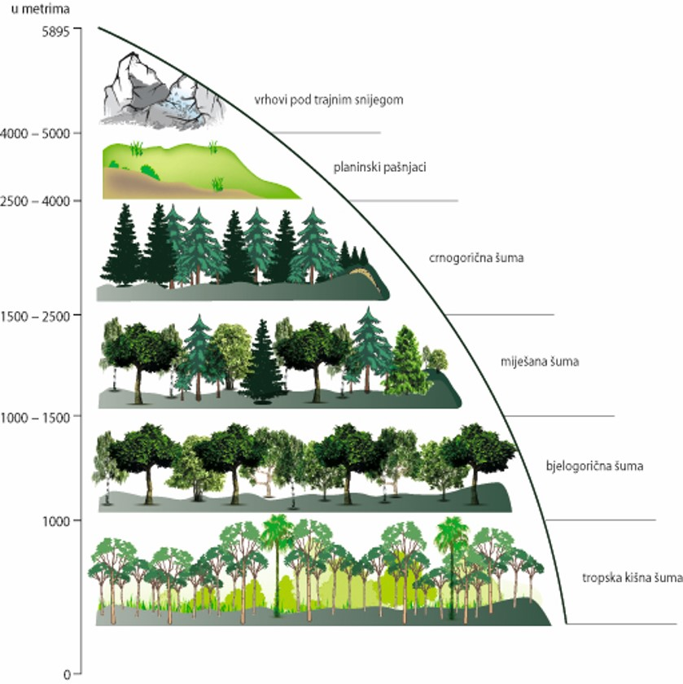
Tropska kišna šuma
Mandril
Okap
Uz ekvator: zavala Konga,
Gvinejsko primorje i Madagaskar
Životinjske vrste:kukaci, ptice,
okapi, majmuni (čimpanza,
gorila, mandril) i leopard

Slide 4
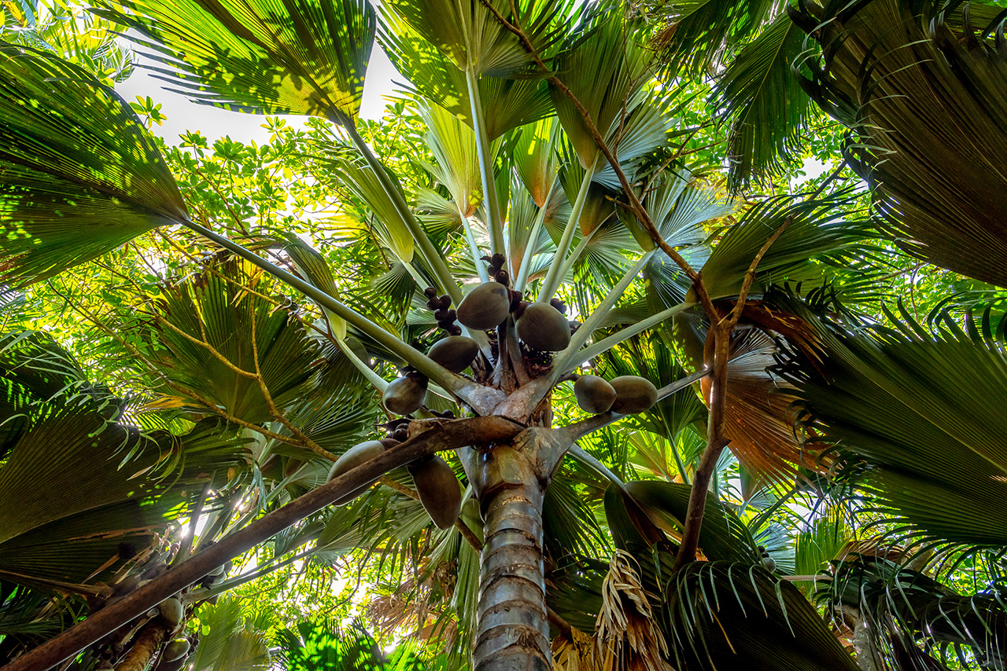
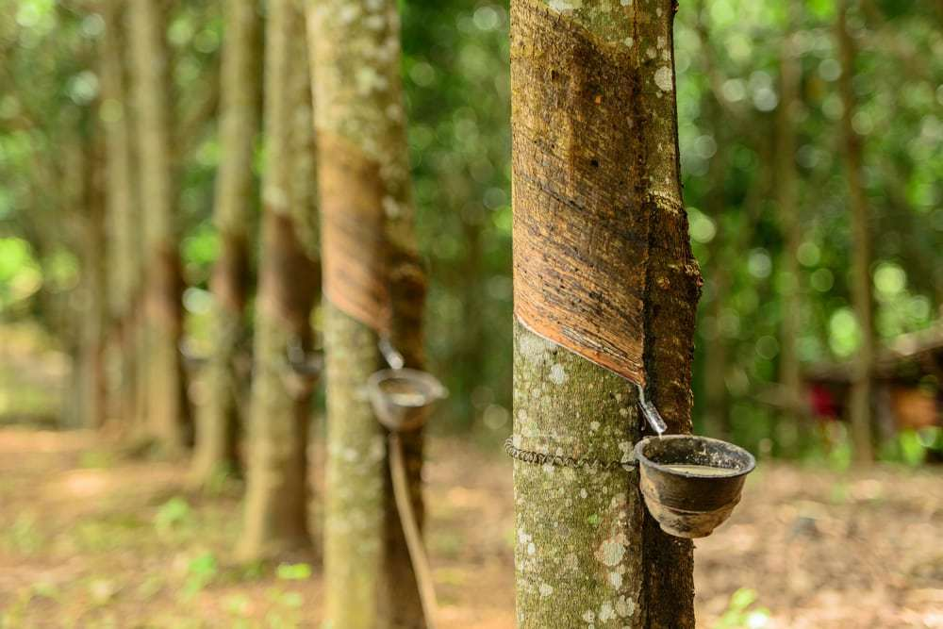
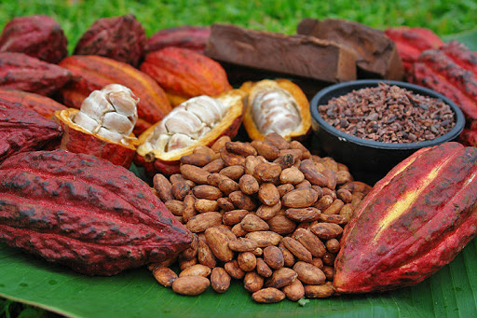
POLJOPRIVREDA
Kokosova palma
drvne kulture (kokosova palma, kaučukovac, kakaovac, kavovac, mirodije)
poljske kulture (manioka, batat, jam, taro)
dobro uspijevaju riža, šećerna trska i banana
Šuma kaučukovca
Kakaovac

Slide 5
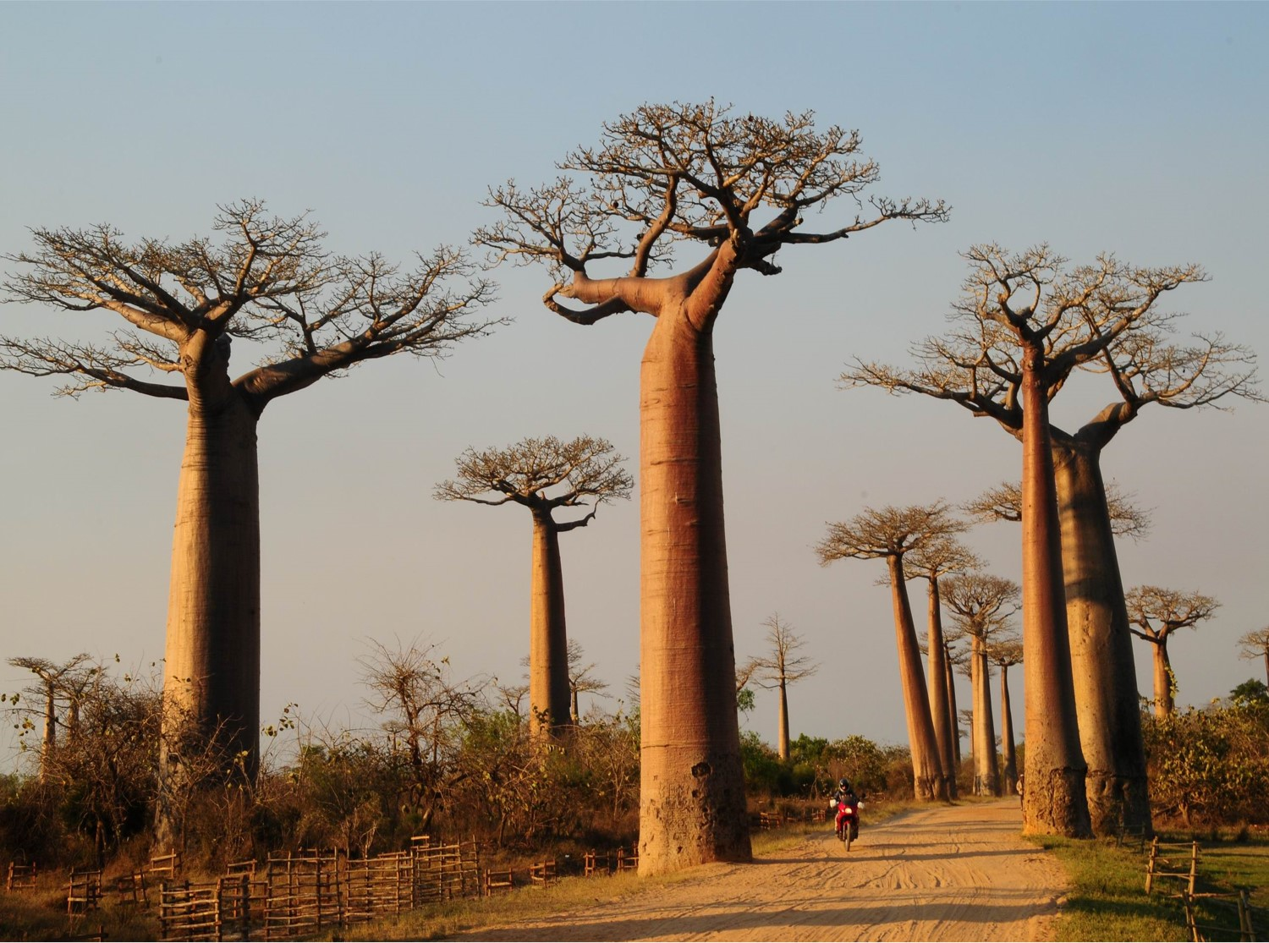
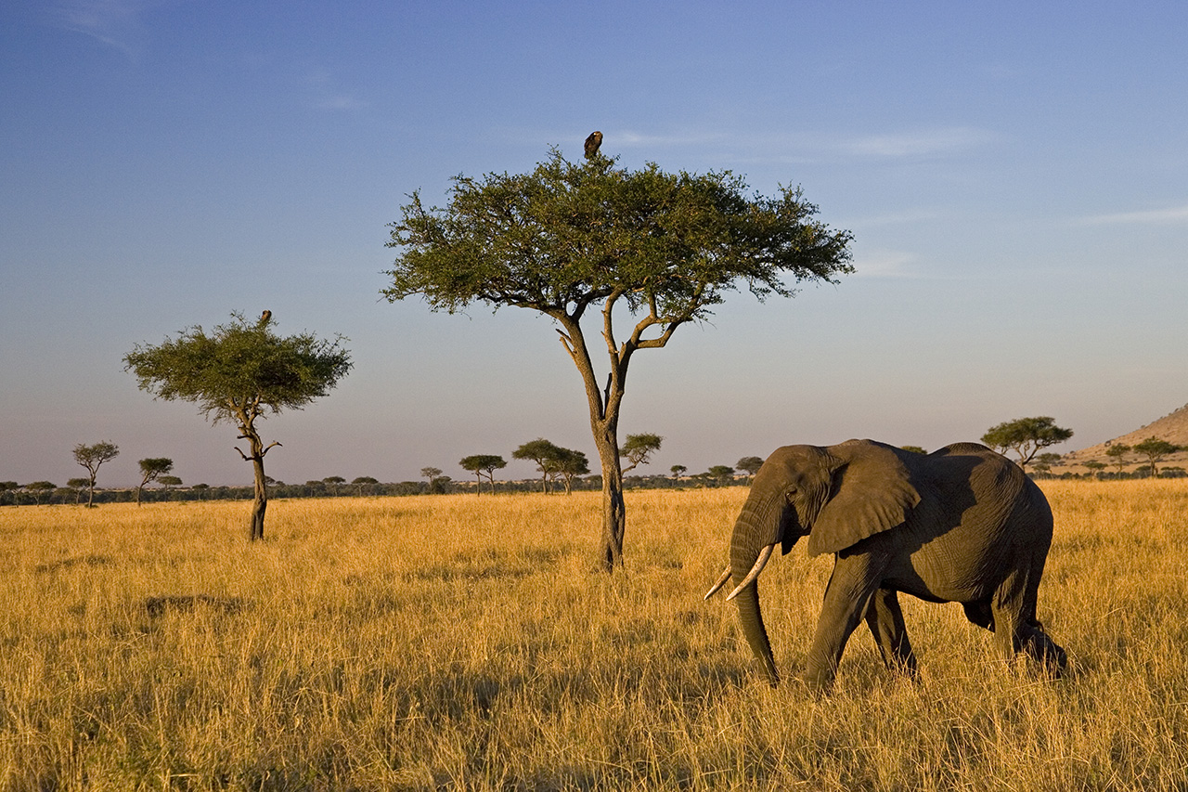
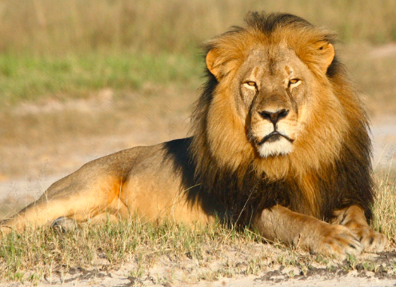
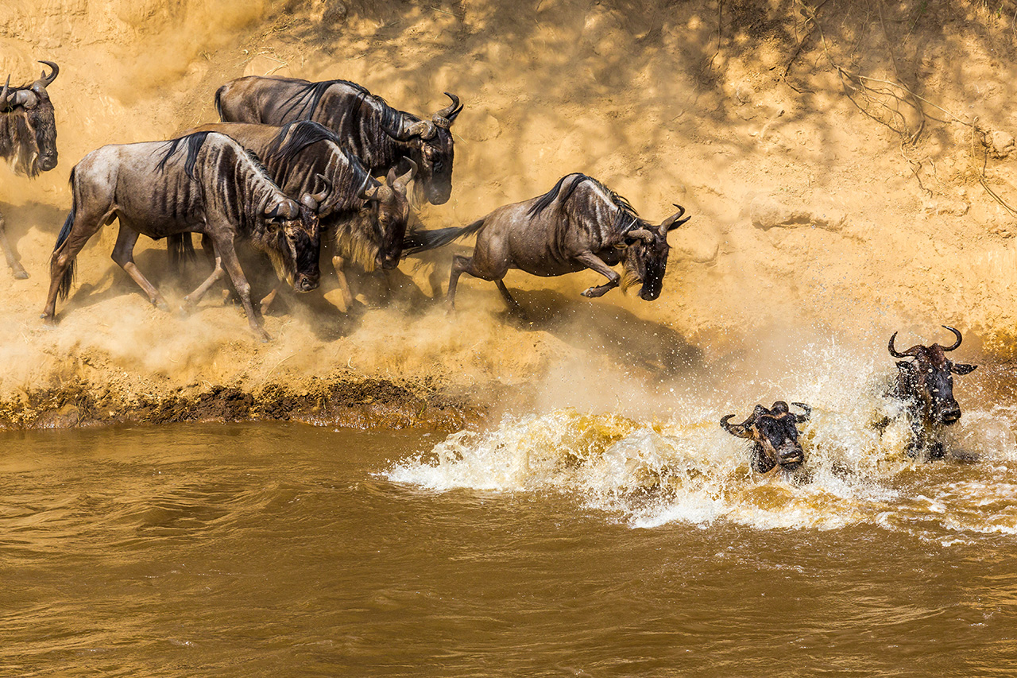
SAVANE
U savanama žive afrički slon, nosorog, žirafa, zebra, razne vrste antilopa, lav, leopard, gepard, hijena i šakal, a u rijekama vodenkonj.
Baobab (krušno drvo)
najkarakterističnije je drvo afričkih savana

Slide 6
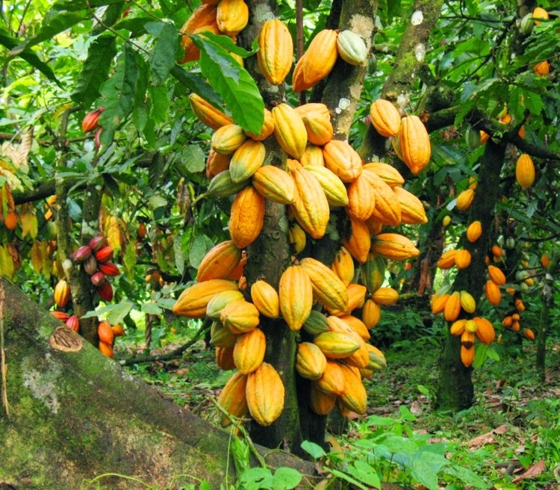
uzgajaju se proso, kukuruz, duhan, kikiriki, kavovac, pamuk
Drvo kakaovca na plantaži u Gani

Slide 7
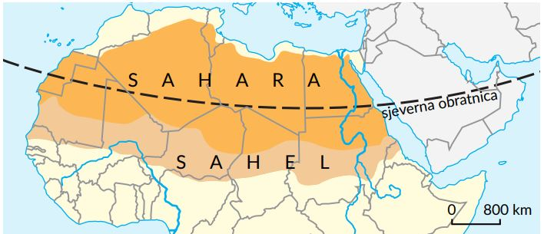
Područje suhe i trnovite savane te uzak pojas stepe na prijelazu prema Sahari naziva se Sahel.
To je najveće područje gladi u svijetu.

Slide 8
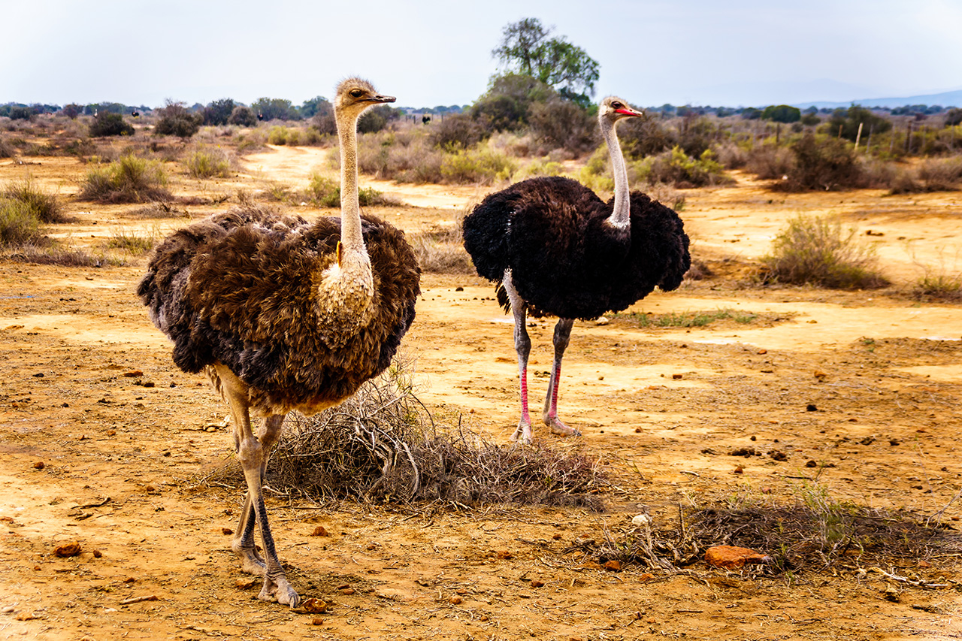
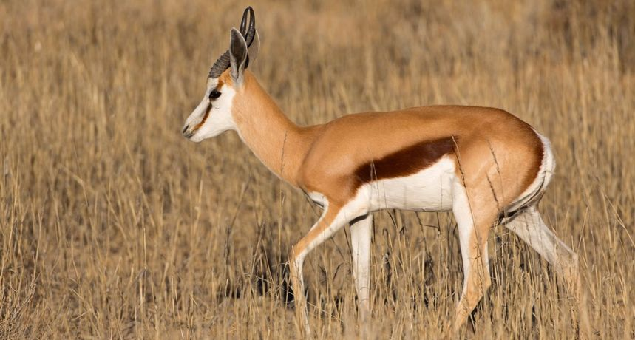
STEPE
U stepama žive noj, antilope, gnu i druge životinje
Izostanak ljetne kiše uzrokuje katastrofalne suše, dezertifikaciju, pojavu gladi i migracije stanovništva.

Slide 9
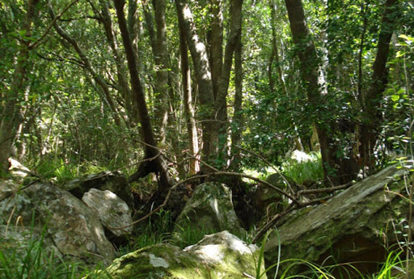
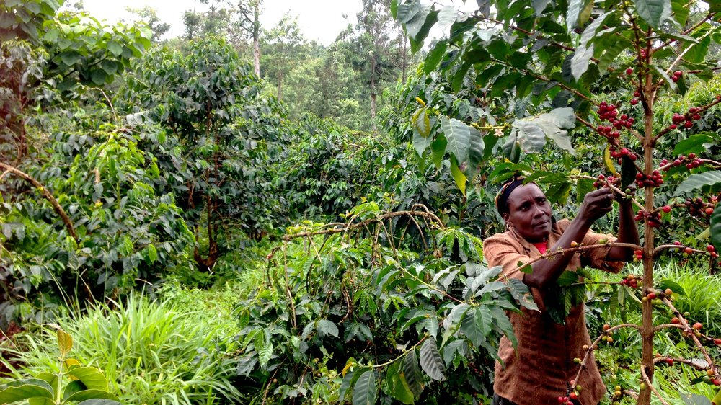
LISTOPADNA ŠUMA
uzgoj žitarica
plantaže
Plantaža kave u Keniji

Slide 10
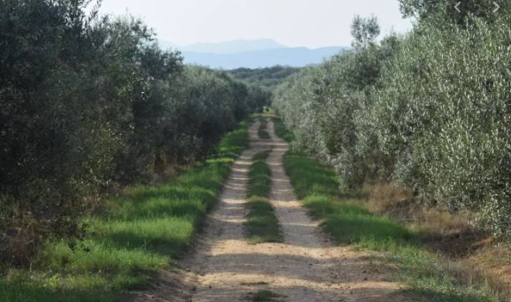
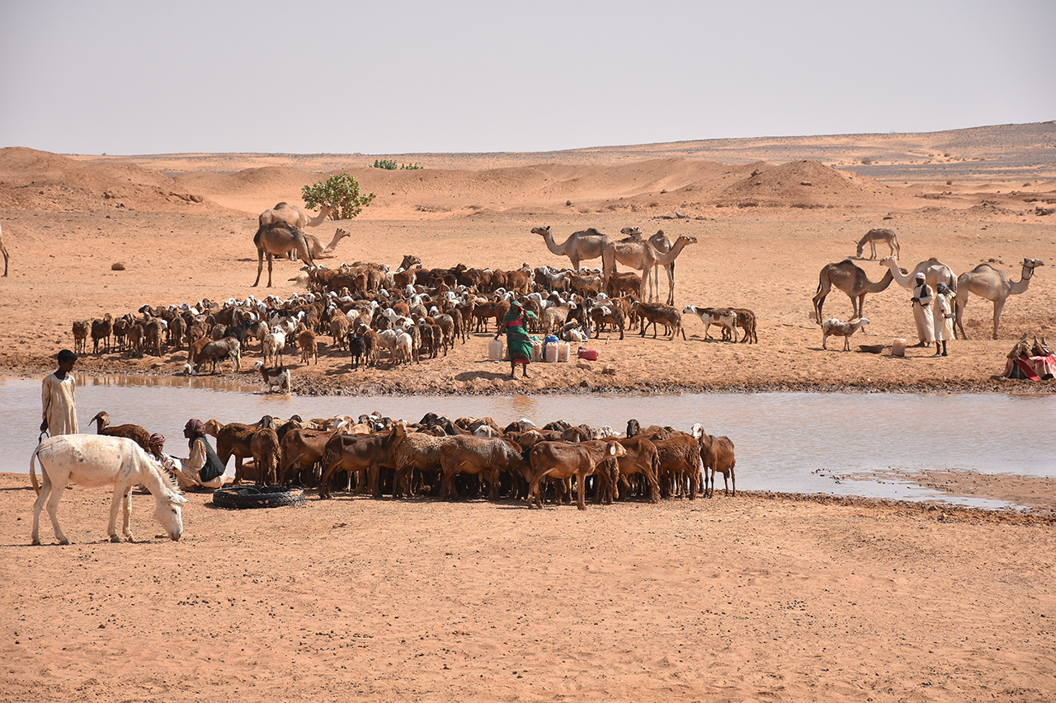
SREDOZEMNA VEGETACIJA
makija i degradirana šuma
uzgajaju se agrumi i vinova loza
pašnjačko (transhumantno) i nomadsko stočarstvo
Uzgoj maslina u Tunisu
Nomadsko stočarstvo

Slide 11
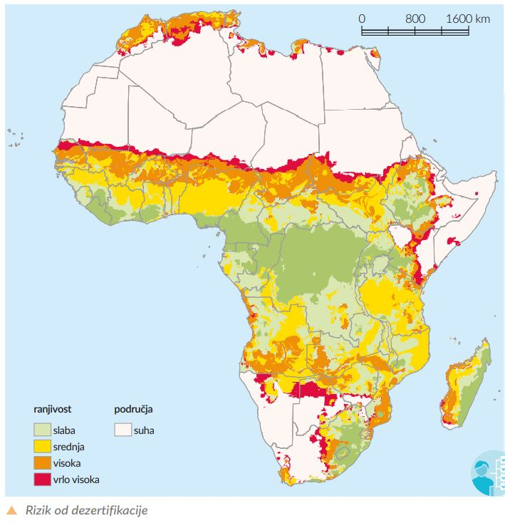
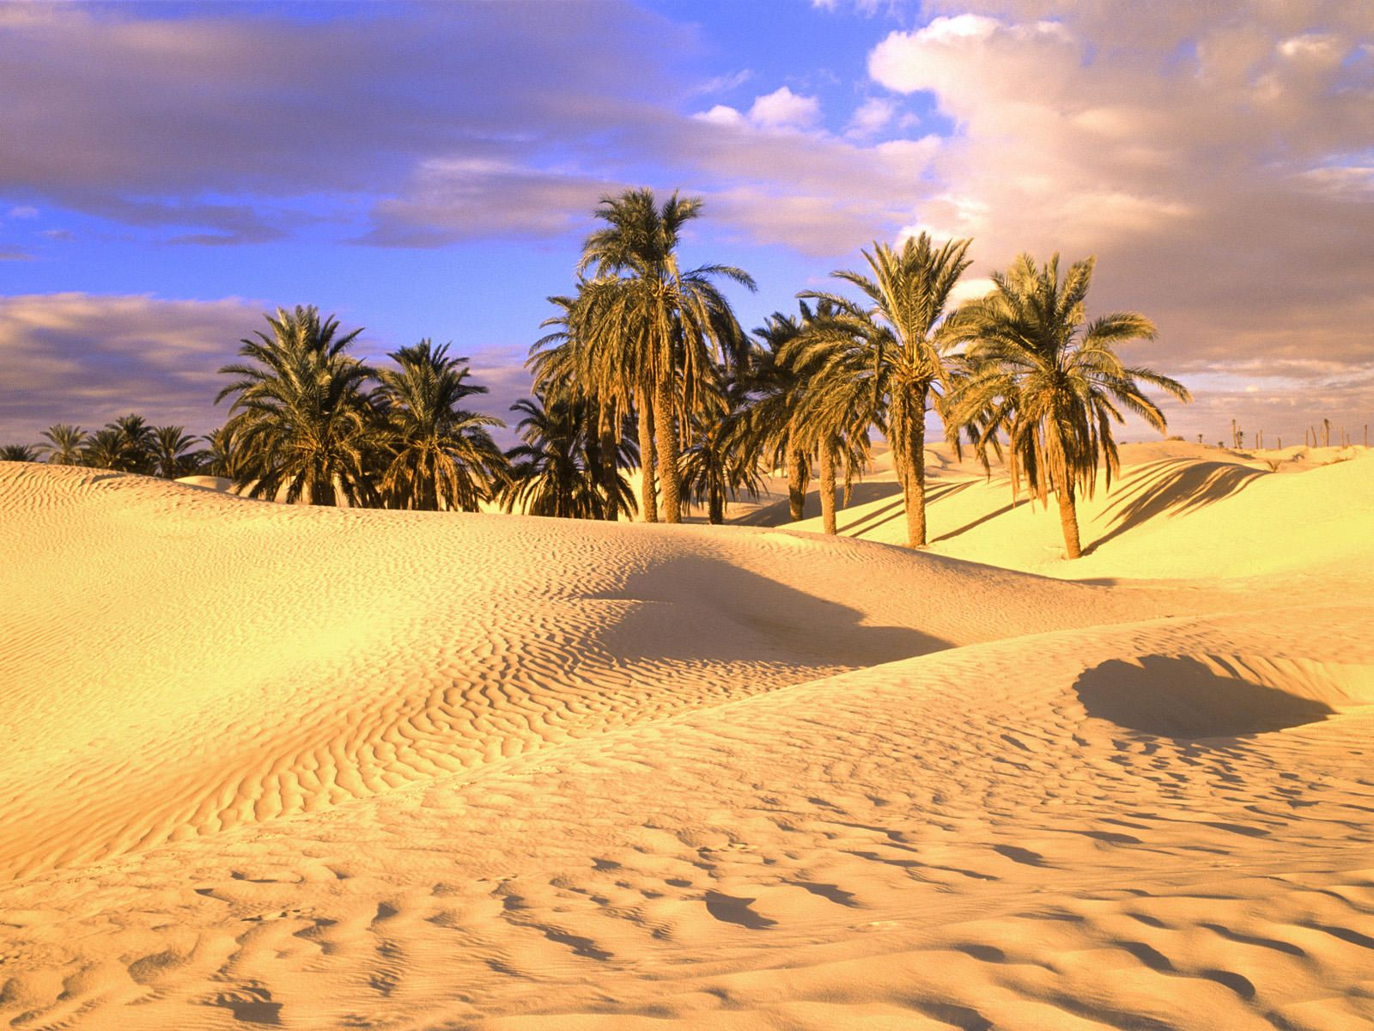
PUSTINJA I POLUPUSTINJA
OAZE
Dezertifikacija- širenje pustinja

